Slide 1
Kommersiell lönsamhet - Gemensamma utmaningar
- Fokus på kemiindustrin

Slide 2


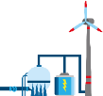





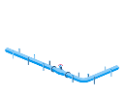




At a glance
Renewables
Coal-fired
power plants
Hydrogen
Trading
Sales
7,000 employees ensure security of supply in Europe
Active in more than 40 countries
~ 22.5 GW generation capacity
Entire business to be carbon-neutral by 2040
Gas portfolio consisting of roughly 200 TWh
€3.7 Adj. EBIT (HY 2023)
​
Gas-fired power plants
Hydropower
​
​
Gas
infrastructure
Nuclear
power
Gas storage
LNG
Services
Notes:
Uniper was founded in 2016 (a spin-off from Eon) and is today a multinational energy company owned by the German state.
One of Europe's largest electricity producers with a total production capacity of just over 22 Gwe.
7000 employees spread across more than 40 different countries.
The main operations and our facilities in the EU and in our core markets of Germany, the Netherlands, the UK and Sweden.
Headquartered in Düsseldorf.

Slide 3












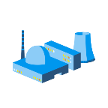

Our business activities
ENERGY SOURCES
AND GENERATION
TRANSPORT AND STORAGE
TRADING
SALES AND
SERVICES
Total 22.5 GW
NATURAL GAS & LNG
POWER
CARBON
COAL
HYDROPOWER
WIND & SOLAR
CLEAN GASES
FINANCIAL PRODUCTS
3.6 GW
Ramp-up
GAS STORAGE
LARGE CUSTOMERS
COAL-FIRED
7.4 bcm
6.3 GW
HYDROGEN
Ramp-up
SME CUSTOMERS
GAS-FIRED
8.4 GW
GAS SOURCING
(LTCs, Spot)
REGASIFICATION
LTCs>100 TWh
5.7 bcm
INDUSTRIAL CUSTOMER SOLUTIONS
NUCLEAR
LNG TANKERS
WHOLESALE
MARKET
1.4 GW
>200 cargoes
Note: Generation Capacity Accounting view.

Slide 4
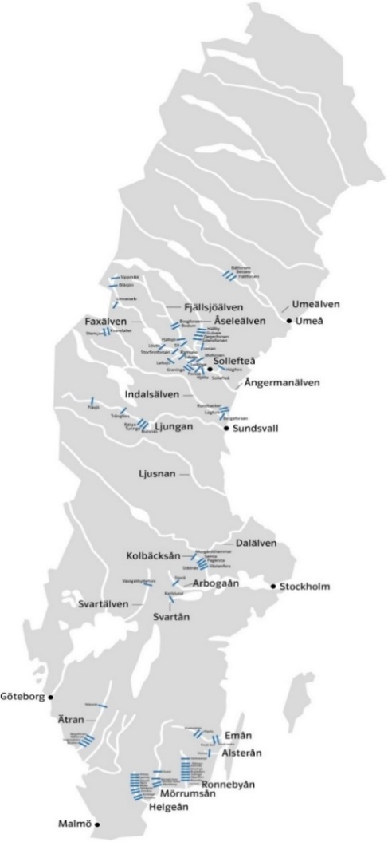




Överblick Uniper Sverige
Värmekraft
1%
(0,2 TWh)
18
TWh
76 vattenkraftverk
4 kärnkraftverk med 6 reaktorer i drift
gasturbiner med
7+2 OC GTs
Kärnkraft
57%
(10.4 TWh)
Vattenkraft
42%
(7.6 TWh)
15%
av Sveriges konsumerade
el
Vattenkraftverk
Kärnkraftverk
~1 100 anställda
11,5 miljarder kronor nettoomsättning 2022
4 683 MW
Huvudkontor
Oskarshamn
Värmekraft
Vätgas &
elektrobränslen
Barsebäck

Slide 5

Uniper´s Swedish operations – significant part of the national power system and positive cash flow contributor to Group
Uniper Electricity production
~1 000 employees
Nuclear
60% (13 TWh)
Heat 1%
(0,1 TWh)
76 hydropower
4 nuclear sites with 6 operating reactors
Gas turbines with 7+2 OC GTs
21
TWh
€1.7 B in revenue – strong base (2021)
Innovative new H2 projects: Project Air, H2@OKG, Liquid Wind, Bothnia LinkH2, SkyFuelH2
H₂
Hydro
39% (8 TWh)
15%
4 154 MW installed capacity
Of Sweden’s electricity consumption
Hydro
Nuclear
Oskarshamn
Office
Heat
Barsebäck
Hydrogen
Notes:
Och inom Uniper Sverige så är vi ca 1000 anställda. Även i Sverige är vi en större elproducent, drygt 4 GW i produktionskapacitet och står för ca 15 % av Sveriges totala elproduktion.
Delägare i samtliga av Sveriges kärnkraft, stor mängd vattenkraft och även värmekraft (gas). Karlshamnsverket i Blekinge som är en del av den svenska kraftreserven.
Och som ni ser en hint om på denna slide så satsar vi också på vätgas …
Installerad effekt Uniper Sverige 2021 (GW): Vattenkraft 1,579 Kärnkraft 1,400, Värmekraft (gas) 1,175 = 4,154 GW. + Forsmark 1, 2, 3 och Ringhals 1, 3, 4 = 6,884 MW
Elproduktionen Uniper Sverige 2021: Kärnkraft 12,886 TWh, Vattenkraft 8,373 TWh, Fossilt/Naturgas 0,118 TWh = 21,377 TWh,
Källa: List of assets 2020, Uniper Capital market story 2021.
Elproduktionen i Sverige 2021 165,8 TWh – Kärnkraft 31% (51 TWh), Vattenkraft 43% (70,6 TWh), Vindkraft 16% (27,4 TWh), Övrig Värmekraft 9% (15,3 TWh), Sol 1% (1,5 TWh)
Elanvändning Sverige 2021: 139,8 TWh
Nettoexport Sverige: 25,6 TWh
Källa: https://www.energiforetagen.se/globalassets/energiforetagen/statistik/energiaret/2021/energiaret-2021_tabeller_220412.pdf

Slide 6




Uniper 2030: Flexibelt, balanserat, kundanpassat
– vi erbjuder vad energisystemet behöver
Drar nytta av kopplingen mellan energi och gas på kärnmarknader¹
Kolet fasas ut till 2029² som ett första steg på vägen mot koldioxid-neutralitet till 2040³
Oberoende och fristående bolag med ett högt kreditbetyg såväl som en attraktiv arbetsgivare
Investera >8 mdr EUR 2023–2030 i tillväxt och omställning
Uniper 2030
Kunder
Grön & flexibel energi
15–20 GW kapacitet
Därav >80 % grön
Portfölj med försäljning av grön energi
Säker energiförsörjning
(t ex systemtjänster)
Lösningar för minskade koldioxidutsläpp
Grönare gaser
>200 TWh gasförsäljning •
>1 GW elektrolyskapacitet
Säker energiförsörjning baserad på en ökad andel gröna gaser
Optimering
~1 000 kunder inom kommun och industri samt nätoperatörer
Säkra hållbar energitillgång för kunderna
Utveckla skräddarsydda energilösningar för att stödja kundernas minskade koldioxidutsläpp
Balansera försäljning och tillgång
Leverera och handla med energiprodukter för att optimera energisystemet
•
Kärnmarknader: Tyskland, Storbritannien, Sverige, Nederländerna
Avyttring av Datteln 4 i enlighet med villkoren i EU:s korrigeringsåtgärder
Hänvisning till redovisningsregler för växthusgaser inom Scope 1–3
H1 2023 Presentation, 1 augusti 2023
3

Slide 7
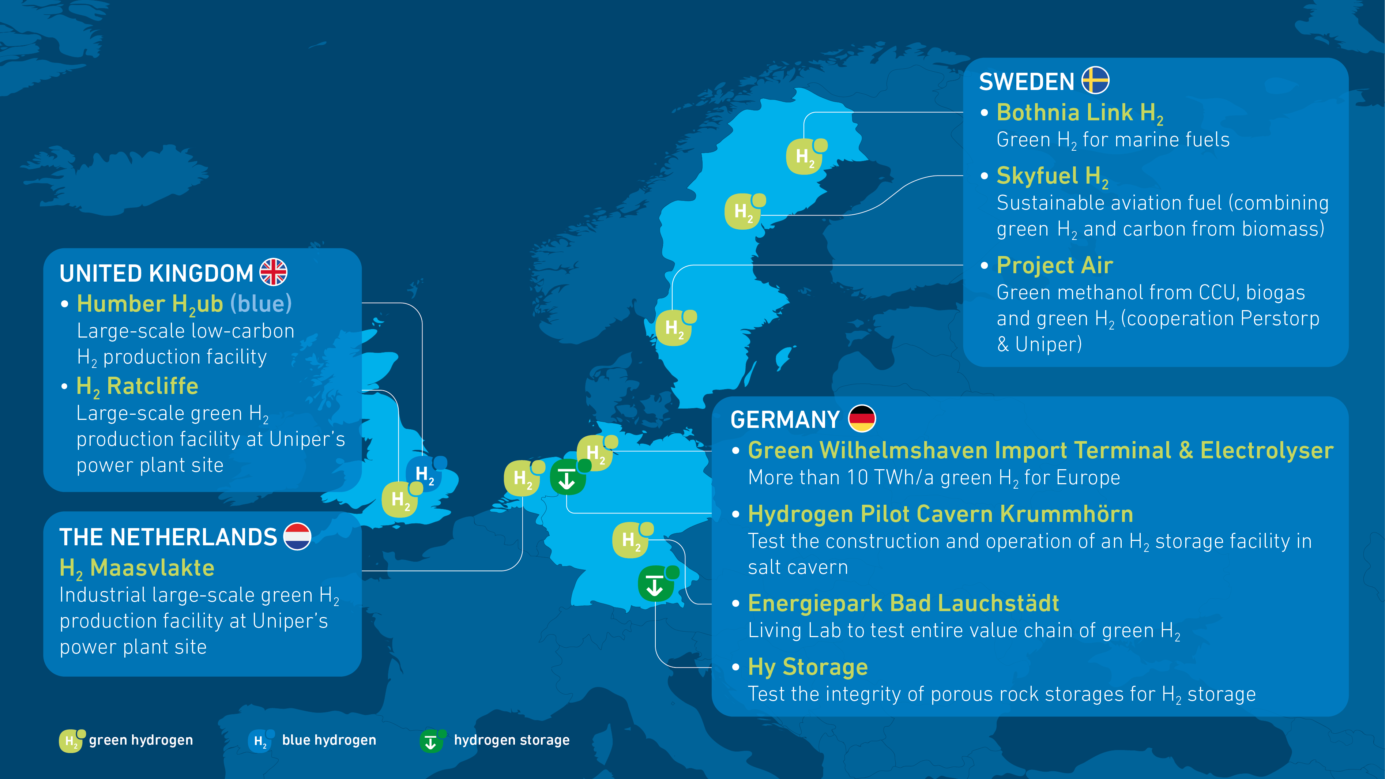
Uniper focusing on developing
large scale H₂ projects
From pilot plants to market maturity
​

Slide 8
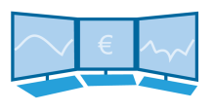
Uniper’s business activities at a glance
Energy sources and generation
Transport and storage
Trading
Sales and services
Total 22.5 GW
Natural gas & LNG
Power
Carbon
Coal
Hydropower
Wind & solar
Financial
products
3.6 GW
Ramp-up
Clean gases
Gas storage
Coal-fired
7.4 bcm
Large customers
6.3 GW
Hydrogen
Ramp-up
SME customers
Gas-fired
8.4 GW
Gas sourcing
(LTCs, Spot)
Regasification
5.7 bcm
LTCs>100 TWh
Wholesale
market
Industrial
customer
solutions
Nuclear
LNG tankers
1.4 GW
>200 cargoes
Note: Generation Capacity Accounting view.
Notes:
Uniper is not just a major power producer from hydropower, coal, gas and nuclear, but is active across the entire value chain, from the production of electricity via transport (LNG) and storage (gas but also battery storage) to trading and sales and maintenance.
The trading part is an important part of our business and is Uniper's leader in Europe.

Slide 9

Gemensamma utmaningar
Produktionskostnad
Betalningsvilja
CAPEX
      Kostnad för Elektrolysör
      Kostnad för Balance of Plant (BoP)
OPEX
  Elpriset
  Elprisområde avgörande för Delegated Act 27
      Betalningsvilja H2 och derivat
  Alternativkostnaden för ersättningsråvaran
  CO2 kostnaden (e-kemikalier/e-bränslen)
  Gröna Premium
Regelverk
  EU och Nationella Straffavgifter
Notes:
Bränsle stort focus

Slide 10

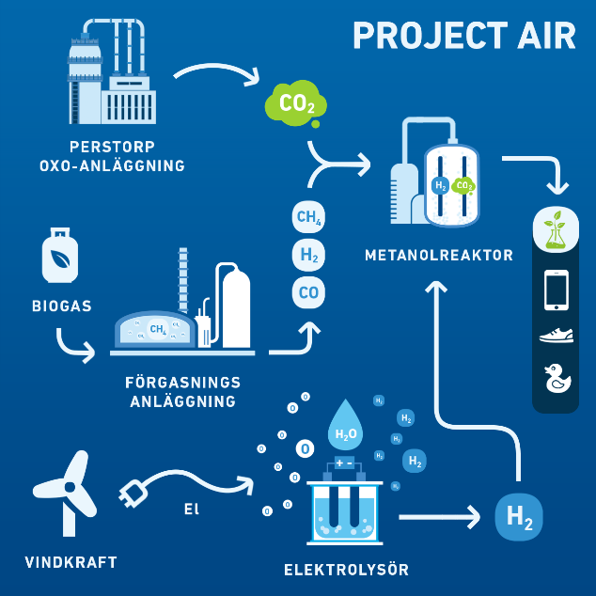

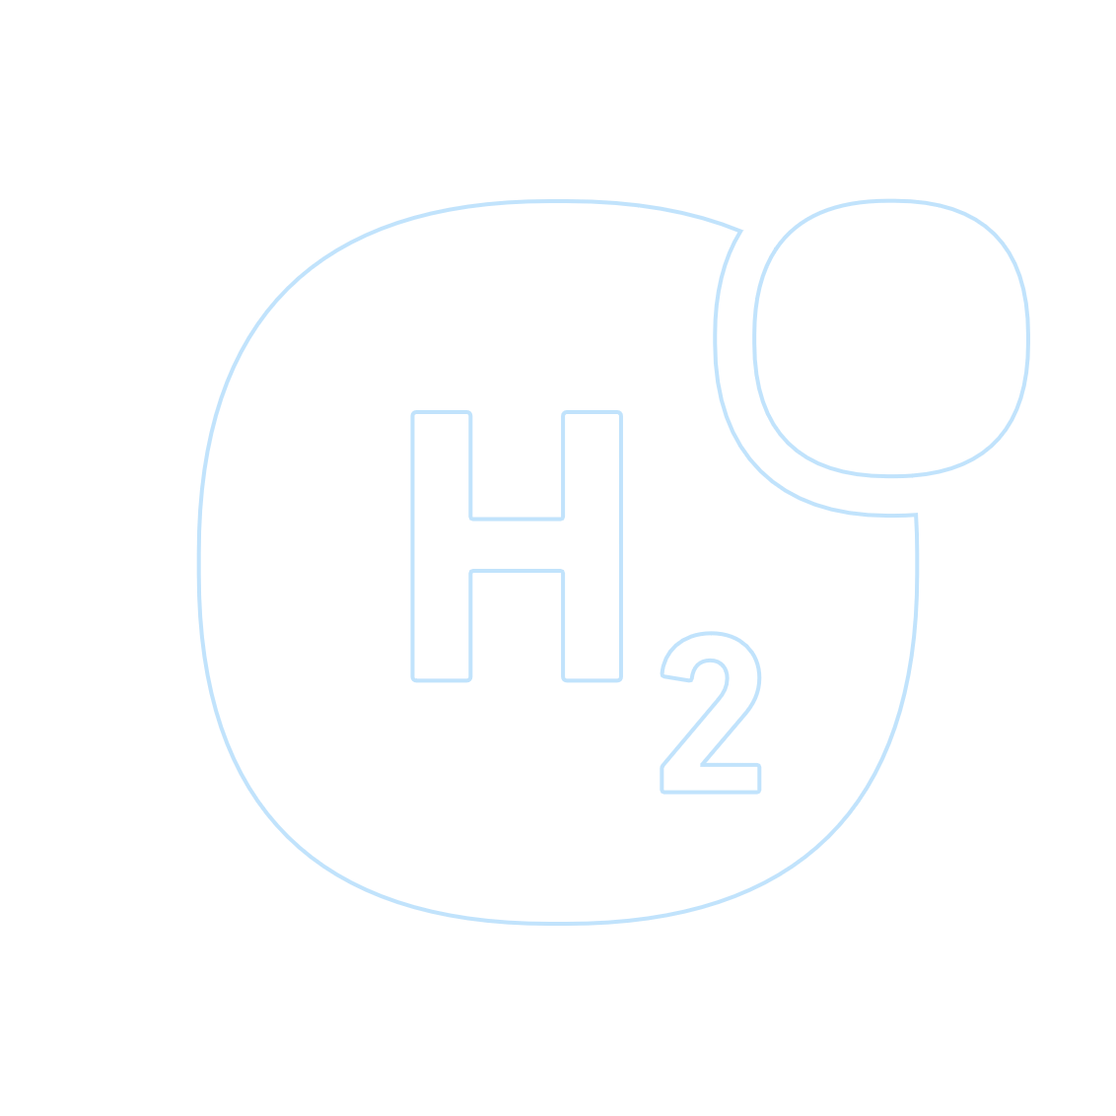




Project Air – Perstorp & Uniper
Vision
Produktion av hållbar metanol med hjälp av förnybar vätgas, biogas, återvunnen CO2 och andra restströmmar → minska 450 000 ton fossila CO2 utsläpp årligen.
Utbud
3 500 ton förnybar vätgas per år.
Kund
Tillhandahålla storskalig förnybar metanolförsörjning till den kemiindustrin.
Värde
Användning av återvunnet avloppsvatten för att producera förnybar vätgas och därefter hållbar metanol
Finansierat av:
Notes:
Project Air. Collaboration with Perstorp on sustainable methanol production from hydrogen, biogas and captured carbon dioxide. Uniper's role concerns the electrolyser and hydrogen and oxygen production. Innovative: based on wastewater, and has received support from the EU Innovation Fund, among others.

Slide 11
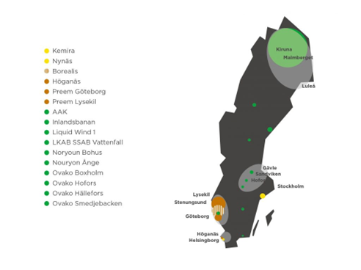
Kemiindustrins omställning
– viktigt för Sveriges konkurrenskraft
IKEM industrierna:
≈ 85% av produktionen exporteras
≈ 24% av Sveriges exportvärde
≈ 20% av BNP
≈ 70 000 jobb
Stort fokus har varit på bränslen
Värdet av förnybart/återvunnet material är högt –en hållbar värdekedja
IKEM:s medlemsföretag står idag för omkring en tredjedel av de industriella utsläppen av koldioxid i Sverige
Vätgaskluster
Notes:
Vi får inte tappa tempot när vi ställer om industrin. 2023 SCB

Slide 12

Project Air – Perstorp & Uniper
Produktionskostnad
Betalningsvilja
Elbehovet är störst där det är kapacitetsbrist.
Regelverk får ej skapa konkurrens mellan olika sektorer inom EU.
Skapa förutsättningar för att kunna växla från naturgas till biogas -utbud och pris.
Gemensamt mål att vara klimatneutrala 2045
Hur ser vi till att alla sektorer ställer om?
CAPEX ökningar – svåra att mitigera men…
Riskfördelning över värdekedjan och tid.
CAPEX
Perstorp
CAPEX
Uniper
CAPEX
Uniper
Perstorp
Finansierat av:

Slide 13
Kommersiell lönsamhet - Gemensamma utmaningar
- Fokus på kemiindustrin
Få till kapaciteten där den behövs och i tid.
Regelverk snabbare på plats - som är tydliga och som möjliggör en omställning för alla sektorer.
Kemiindustrin behöver både vätgas och hållbart kol.
Möjliggöra så att kemiindustrin kan ställa om från naturgas till biogas.
Förstå slutkundernas betalningsvilja vid utformning av regelverk - beror på produkt och segment

